Slide 1
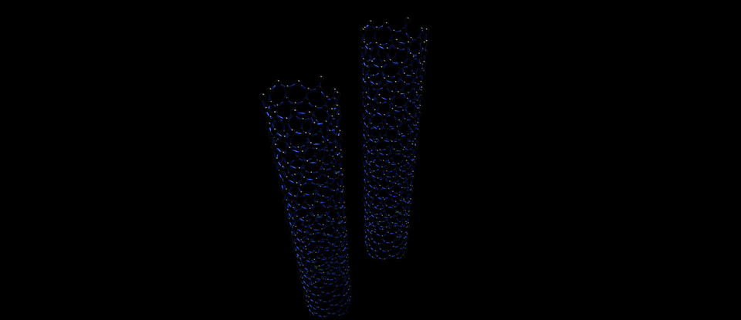


RESUMO DE TECNOLOGIA
CTIT-UFMG
Química
Coordenadoria de Transferência e Inovação Tecnológica CTIT - UFMG
MÉTODO DE SISTEMA PARA PURIFICAÇÃO E FUNCIONALIZAÇÃO DE NANOTUBOS DE CARBONO VIA RADIAÇÃO MICROONDAS
Estágio de desenvolvimento: Intermediário (Escala laboratorial)
Descrição
Método otimizado de purificação e funcionalização concomitantes de nanotubos de carbono altamente impuros via radiação microondas a partir de tratamentos simples e de baixo custo. Propiciando a remoção de carbono amorfo e partículas metálicas.
Vantagens
O método propõe um dispositivo de radiação microondas com sistemas de baixo refluxo facilmente adaptável e de baixo custo que permite uma exposição contínua à radiação microondas.
Inventores
Aline Margarete Furuyama Lima / Arilza de Oliveira Porto / Glaura Goulart Silva / +.
Titulares:
UFMG
Nº: PI 1004450-7
TRANSFERENCIA@CTIT.UFMG.BR
+55 31 3409-3929

